Slide 1
Признаки равенства
Прямоугольных треугольников

Slide 2
Равны ли треугольники?
А
А₁
=
C
B
C₁
B₁

Slide 3
Равны ли треугольники?
А
А₁
=
C
B
B₁
C₁

Slide 4
Равны ли треугольники?
А₁
А
=
C
B
C₁
B₁

Slide 5
Равны ли треугольники?
А₁
А
=
C
B
C₁
B₁

Slide 6
Докажите равенство прямоугольных треугольников по гипотенузе и катету.
А
А₁
C
B
C₁
B₁

Slide 7
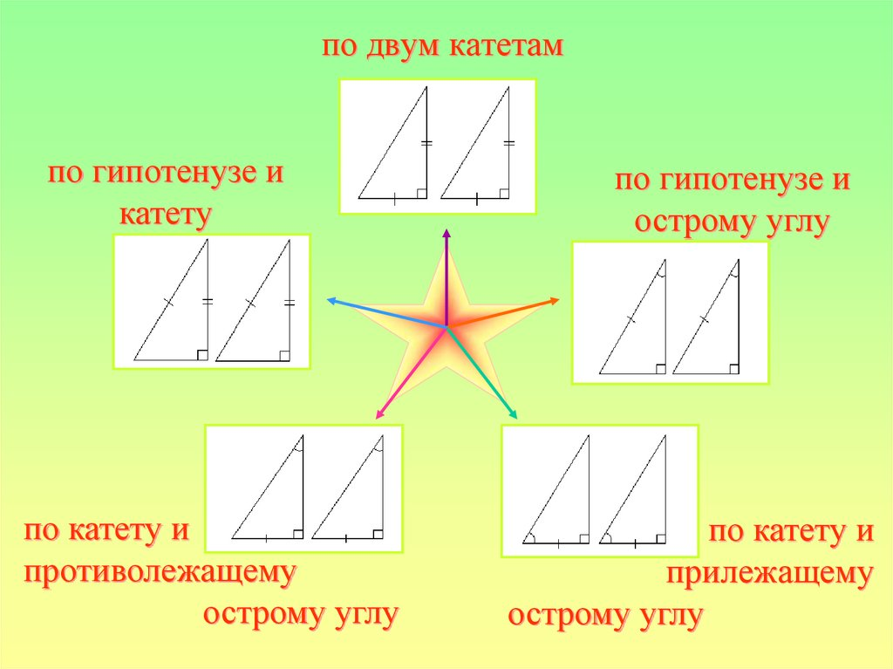

Slide 8
Задача 1
В
ПО ГИПОТЕНУЗЕ И ОСТРОМУ УГЛУ
D
А
С
Доказать: Δ АВD=Δ АСD

Slide 9
Задача 2
ПО КАТЕТУ И ГИПОТЕНУЗЕ
В
С
D
А
Доказать: Δ АВС=Δ АDС

Slide 10
C
Задача 3
В
D
А
ПО КАТЕТУ И ПРИЛЕЖАЩЕМУ
ОСТОМУ УГЛУ
Доказать: Δ АВD= Δ ВСD

Slide 11
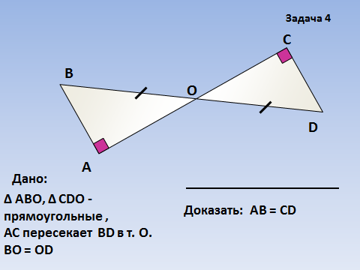

Slide 12
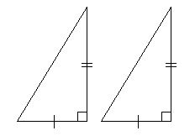
Если два катета одного прямоугольного треугольника соответственно равны двум катетам другого прямоугольного треугольника, то такие треугольники равны.
По двум катетам
По двум сторонам и углу между ними

Slide 13
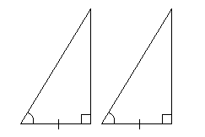
Если катет и прилежащий к нему острый угол одного прямоугольного треугольника соответственно равны катету и прилежащему к нему острому углу другого прямоугольного треугольника, то такие треугольники равны.
По катету и прилежащему острому углу
По стороне и двум прилежащим к ней углам

Slide 14
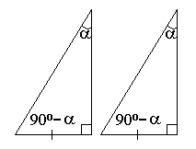
Если катет и противолежащий острый угол одного прямоугольного треугольника соответственно равны катету и противолежащему острому углу другого прямоугольного треугольника, то такие треугольники равны.
По катету и противолежащему острому углу (в учебнике его нет)
По стороне и двум прилежащим углам

Slide 15
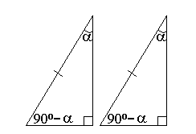
Если гипотенуза и острый угол одного прямоугольного треугольника соответственно равны гипотенузе и острому углу другого прямоугольного треугольника, то такие треугольники равны.
По гипотенузе и
острому углу
По стороне и двум
прилежащим к ней углам

Slide 16
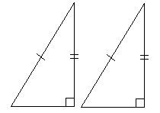
Если гипотенуза и катет одного прямоугольного треугольника соответственно равны гипотенузе и катету другого прямоугольного треугольника, то такие треугольники равны.
По гипотенузе и катету

